Slide 1
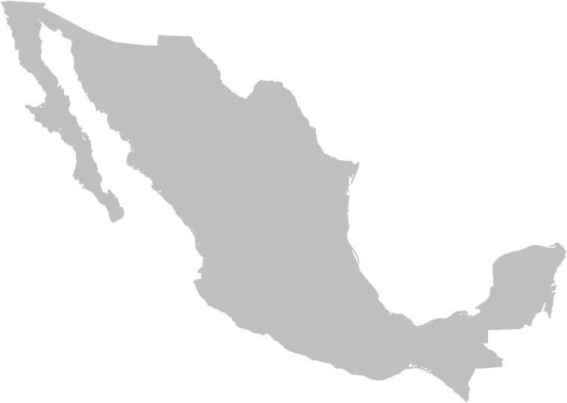
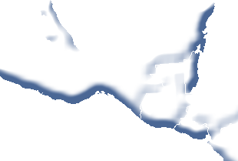
INFORME NACIONAL DE TRATA Y TRÁFICO DE PERSONAS. RETOS Y PROSPECTIVAS EN EL COMBATE A ESTOS DELITOS
Junio 2012

Slide 2

INTRODUCCIÓN
Frontera Sur de México
Convergen flujos migratorios, comerciales, financieros, turísticos.
Condiciones geopolíticas y sociales difíciles.
Generación de actividades ilegales, redes locales, nacionales e internacionales.
El fenómeno migratorio
Condición vulnerable de migrantes
Convergencia con el crimen organizado
Comisión de delitos riesgo para las instituciones del Estado Mexicano.
El Informe Nacional
Una visión estratégica en la frontera sur a partir de la presencia del crimen organizado
Generar mecanismos de cooperación institucionales para la investigación, persecución y judicialización de los delitos de tráfico de migrantes y trata de personas.

Slide 3
TRÁFICO DE PERSONAS
Frontera Sur
Origen Migraciones Irregulares
-- Regionales
Tránsito -- Extracontinentales
Destino
2006 a 2011: Crisis económica mundial + crisis laboral + endurecimiento de políticas migratorias en Estados Unidos = marcada disminución de flujos migratorios = presencia de grupos delictivos en México = aumento de vulnerabilidad de migrantes en tránsito.
Extranjeros alojados por INM en 2006: 182,705.
Extranjeros alojados en 2011: 66,764.
Decremento: 36.54%.
Nacionalidades: 33,006 de Guatemalteca, 19,425 de Honduras, 9,103 de El Salvador, 978 de Estados Unidos, 748 de Nicaragua, 758 de Cuba, 539 de Ecuador, 451 de India, 232 de Colombia, 179 de China, 136 de Eritrea, 112 de Venezuela y 1,097 de otras.

Slide 4
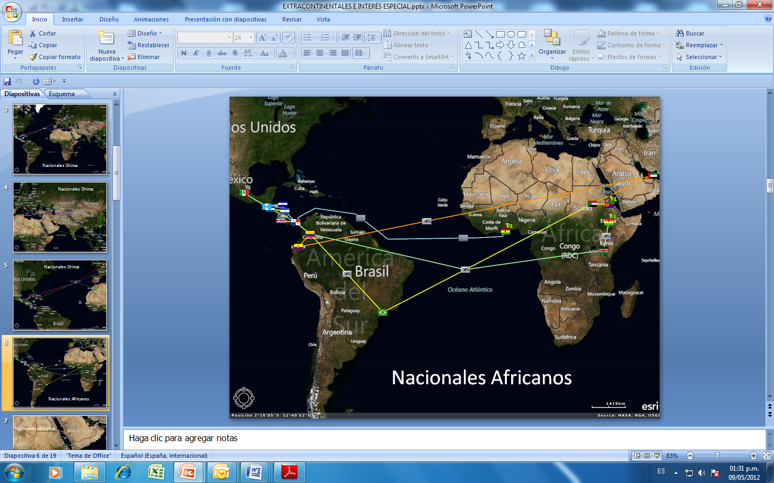
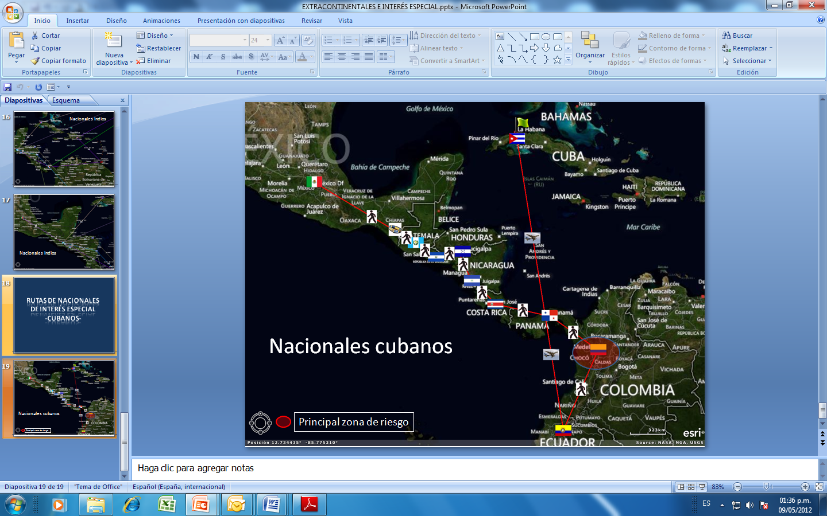
Migrantes Extracontinentales
Migrantes Extracontinentales alojados en 2011
Asiáticos: 831 alojados (149 devueltos)
Africanos: 287 alojados (11 devueltos).
Cubanos: 758 alojados (sensible aumento de ingresos) el 71.63% ingresaron por Chiapas (130 devueltos).

Slide 5
Migrantes Extracontinentales
Rutas de migrantes extracontinentales en su tránsito por México.
17 rutas detectadas.
43.75% llegaron vía aérea a la ciudad de Guatemala.
Causas: supresión de visas a ciertas nacionalidades.
Rutas de tránsito por México.
En el año 2011 fueron ubicadas nueve rutas.
Algunas coinciden con el tráfico de armas y drogas proveniente de Centroamérica.
Ver dos láminas siguientes

Slide 6
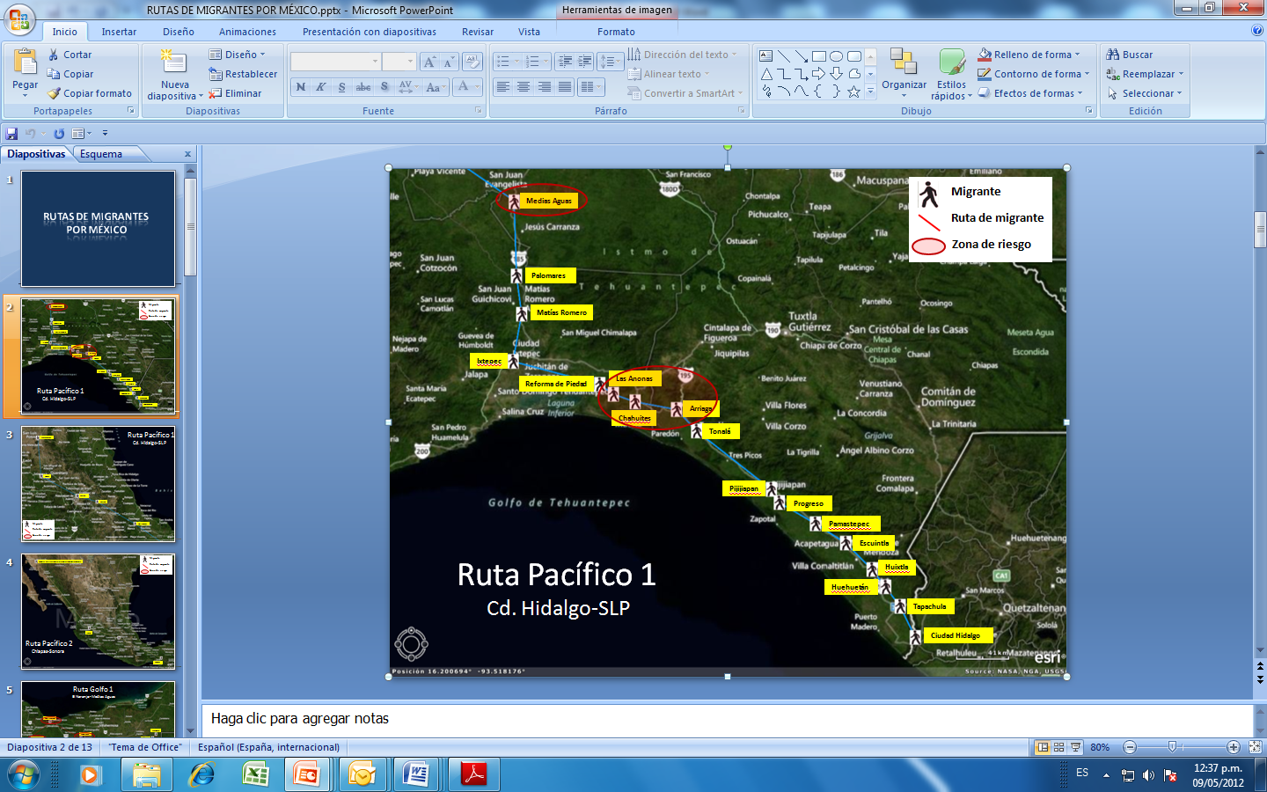
Migrantes Extracontinentales (Rutas)

Slide 7
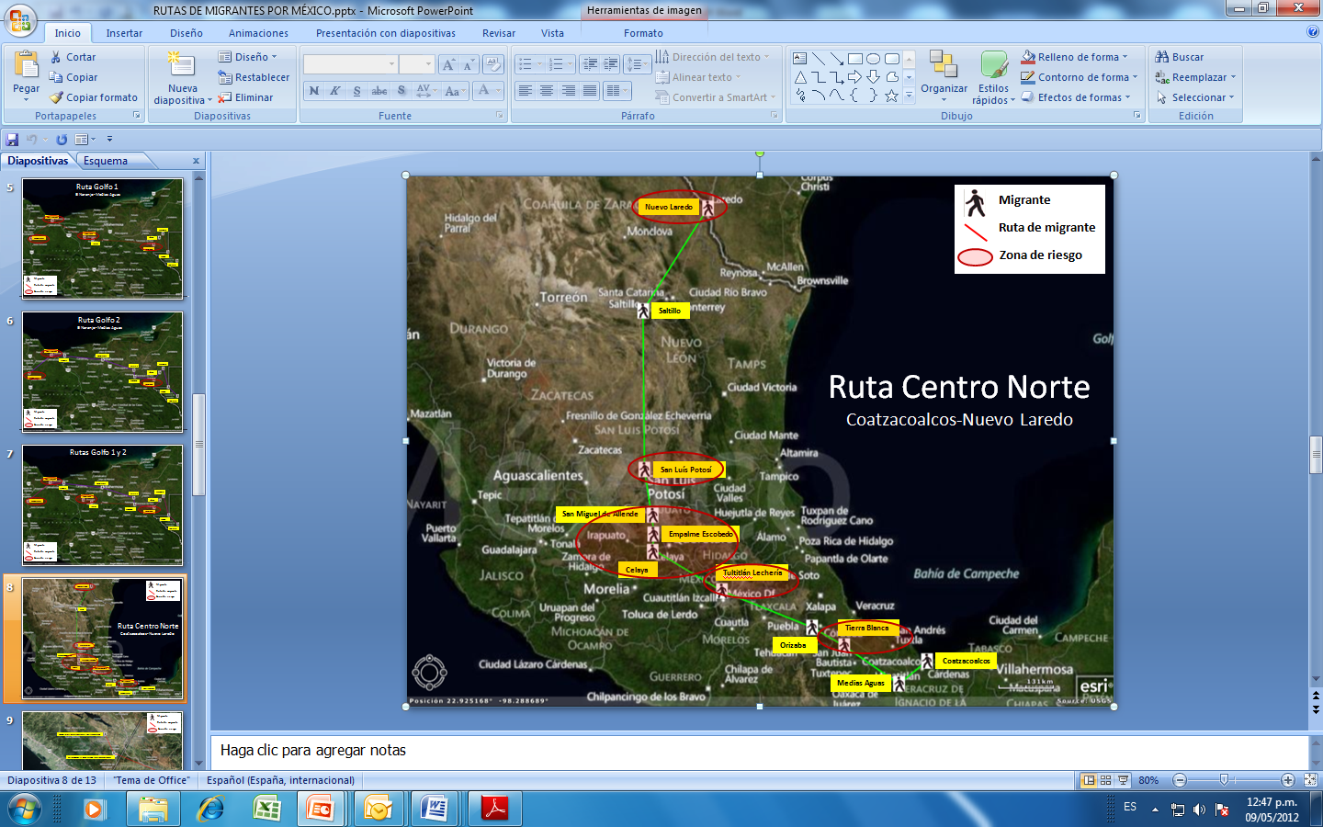
Migrantes Extracontinentales (Rutas)

Slide 8
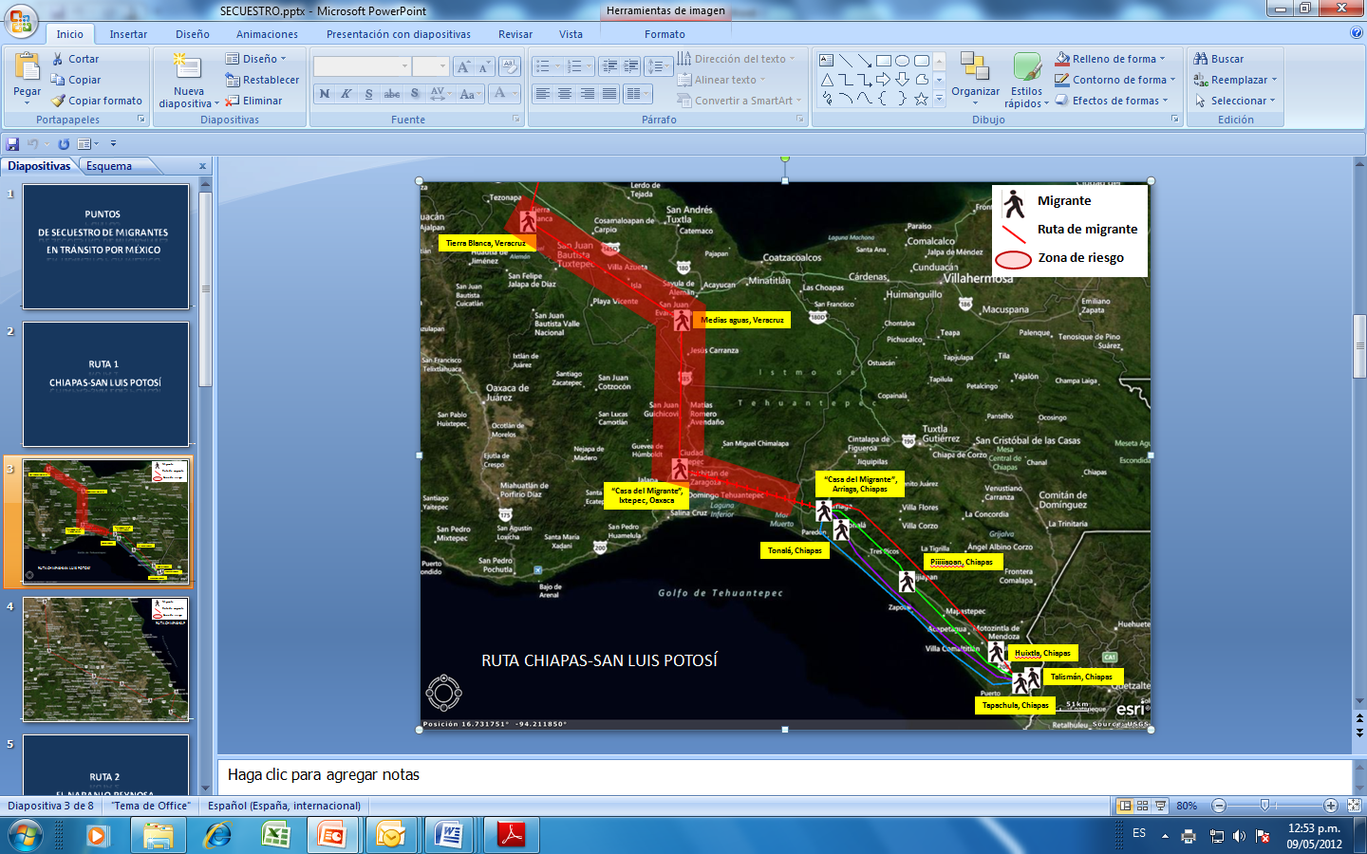
Rutas de riesgo
Testimonio de migrantes víctimas de secuestro = se detectaron tres rutas.
Lugar de origen: Chiapas y Tabasco, con registros de incidentes violentos y secuestros a migrantes.
Lugares de mayor riesgo: Tenosique, Tabasco; Orizaba, Coatzacoalcos y Tierra Blanca, Veracruz y Ciudad Ixtepec, Oaxaca.

Slide 9
Acciones institucionales
Medio de transporte de mayor uso: terrestre (vehículos públicos o particulares y transporte ferroviario).
El Gobierno Federal aumentó el número de acciones en carreteras, vías férreas y centrales de autobuses.
Acciones del INM en 2011: 14,905 revisiones migratorias en carreteras (38,576 migrantes presentados); 504 revisiones en vías férreas (3,593 presentados) y 15,902 visitas de verificación migratoria (639 presentados).
Acciones de la Policía Federal, a través de la División de Seguridad Regional: rescate y aseguramiento de migrantes irregulares en los estados de Campeche (113), Chiapas (2,416), Quintana Roo (320) y Tabasco (140).
Acciones estratégicas de inteligencia, tácticas y operativas de combate y persecución al tráfico ilícito de migrantes en 2011: se identificaron 51 organizaciones activas dedicadas al tráfico de personas, en los estados de Baja California (8), Chiapas (24), Coahuila (1), Estado de México (2), Oaxaca (1), Puebla(1), Quintana Roo(3), Sonora (1), Sinaloa, (1),Tabasco (5),Tamaulipas (1), Veracruz (3). En las redes se identificaron 145 sujetos involucrados.

Slide 10
TRATA DE PERSONAS
Mujeres Organizaciones delictivas trasnacionales
Niñas Organizaciones delictivas regionales
Niños Organizaciones delictivas locales
Organizaciones delictivas domésticas
Modos de operación que facilitan la comisión del delito.
Utilización de tecnologías de punta e infraestructuras en el método de operación, reclutamiento y enganche (enganche de víctimas de cualquier parte del mundo).
Operación en tiempo real.
En México la principal zona de enganche es el sureste del país.
El trabajo de inteligencia: En 2011, identificación de diez entidades federativas con el índice más alto de sitios de explotación
Más de 54 puntos donde las víctimas son explotadas.
Trata de Personas

Slide 11
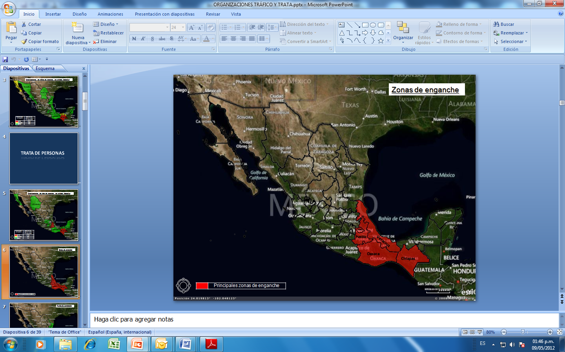
Zonas de enganche

Slide 12
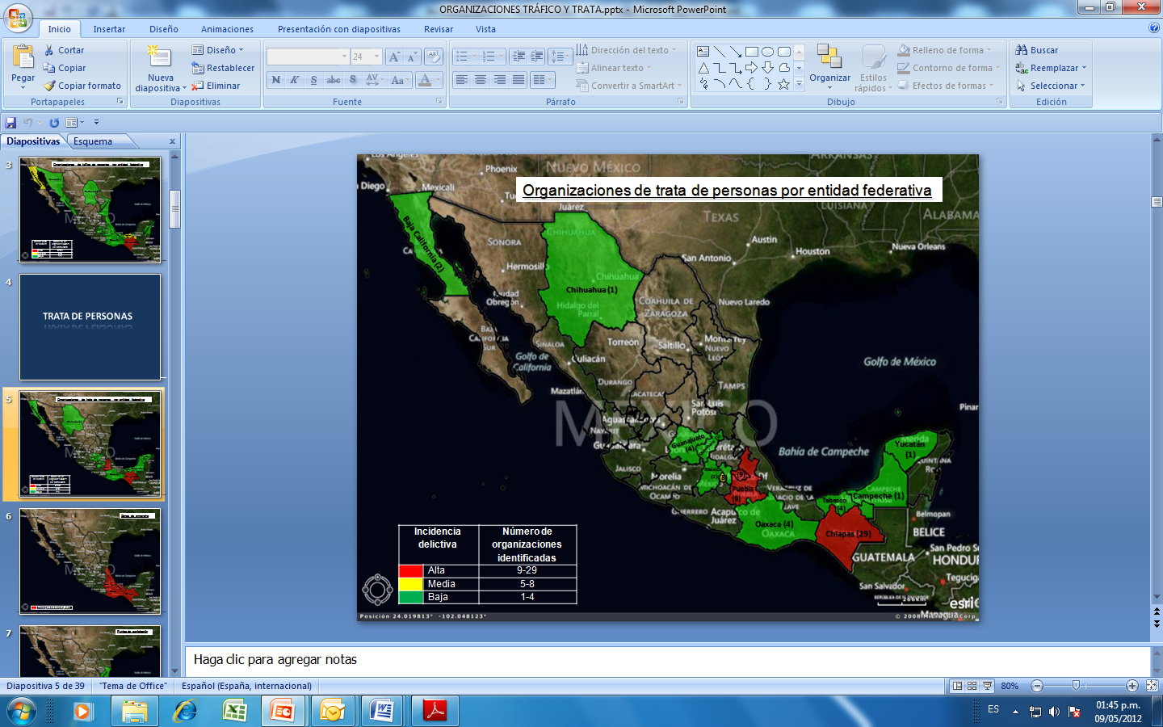
Organizaciones delictivas locales
En 2011 los servicios de inteligencia de México identificaron 72 redes activas de trata: 29 en Chiapas, 9 en Puebla, 9 en Tlaxcala, 8 en el Distrito Federal, 4 en Oaxaca, 4 en Tabasco, 2 en Guanajuato, 2 en Baja California, 1 en Campeche, 1 en Chihuahua, 1 en el Estado de México, 1 en Querétaro y 1 en Yucatán; integradas por 158 hombres y 73 mujeres.

Slide 13
Acciones institucionales
PGR (FEVIMTRA), 2011: 238 averiguaciones previas, (38 consignadas).
Comité Regional de Trata y Tráfico: Alinear las acciones de inteligencia, ministerial y operativo policial a través de un grupo operativo de trabajo, con representantes de las dependencias federales y la Procuraduría General de la República, para enfrentar a éstas grupos criminales.
Creación y consolidación de mecanismos para combatir el fenómeno como: -- Comisión Intersecretarial para Prevenir y Sancionar la Trata de Personas (CIPSTP), --- Grupo Técnico de Apoyo al Convenio Marco para la Prevención y Combate al
Secuestro de Migrantes;
-- Grupos y subcomités de trabajo en las entidades.
Cooperación multilateral, regional y bilateral: México, en el ámbito internacional, promueve activamente el fortalecimiento de la cooperación multilateral, regional y bilateral para el combate activo de la trata y tráfico de personas, privilegiando la plena aplicación de los mecanismos y foros existentes

Slide 14
Acciones institucionales
Ley General para Prevenir, Sancionar y Erradicar los Delitos en Materia de Trata de Personas y para la protección y Asistencia a las Víctimas de estos Delitos.
Avances respecto de la legislación anterior
Establece competencias y formas de coordinación entre los gobiernos federales, estatales, del Distrito Federal y municipales.
Tipifica el delito de trata de personas así como los delitos relacionados, y sus sanciones.
Obliga a la PGR a crear un programa de protección a víctimas y testigos.
Redefine integración, organización, funcionamiento y facultades de la Comisión Intersecretarial.
Incluye un capítulo sobre prevención del delito, políticas y programas, detección de zonas y grupos con mayor vulnerabilidad, y políticas para su atención prioritaria.
Delitos relacionados con la trata de personas, considerados como graves y de delincuencia organizada.
Sistemas de alerta y protocolos de acción inmediata para búsqueda y localización, en casos de sustracción de menores en coadyubancia con integrantes del sistema, corporaciones de emergencia, medios de comunicación, prestadores de servicios de telecomunicaciones, organizaciones no gubernamentales y ciudadanía en general.

Slide 15
Acciones institucionales
Ley General para Prevenir, Sancionar y Erradicar los Delitos en Materia de Trata de Personas y para la protección y Asistencia a las Víctimas de estos Delitos.
Tipos Penales que se reforman o adicionan:
Esclavitud,
Condición de siervo
3. Prostitución ajena u otras formas de explotación sexual
4. La explotación laboral
5. El trabajo o servicios forzados
La mendicidad forzosa
La utilización de personas menores de dieciocho años en actividades delictivas,
8. La adopción ilegal de persona menor de dieciocho años
El matrimonio forzoso o servil
Tráfico de órganos, tejidos y células de seres humanos vivos
Experimentación biomédica ilícita en seres humanos

Slide 16
TAREAS EN CURSO
Consolidar mecanismos de intercambio de inteligencia criminal entre las instancias y dependencias de seguridad, procuración de justicia y control y regulación fronteriza con el fin de formular estrategias, planes y operaciones estratégicas, tácticas-operativas, mediante la identificación de sus miembros, capacidades, redes y modos de operación, entre otros, especialmente en la frontera sur.
Fortalecer la generación de inteligencia para la operación de casos y su judicialización a partir del testimonio de las víctimas y mejores técnicas de investigación basadas en evidencias.
Las instancias y dependencias federales deben trabajar muy de cerca y en coordinación con las Casas del Migrante, Centros de Atención y Refugios de las OSC ubicadas en territorio nacional.
Sumar al trabajo coordinado y de intercambio de información de las instancias federales y estatales la participación de las áreas de inteligencias de las instancias de finanzas y crédito público y establecer la Ruta del Dinero de las organizaciones delictivas para trazar patrones de comportamiento de estas redes.

Slide 17
TAREAS EN CURSO
Consolidar los operativos conjuntos que realizan las autoridades en materia de tráfico y trata de personas.
Establecer mayores controles fronterizos con tecnología de punta capaces de detectar de manera oportuna el uso de documentos falsos, y combatir el método empleado por las organizaciones de tráfico de migrantes.
Consolidar el uso de biométricos en México para contribuir en la prevención del establecimiento, conformación y sofisticación de redes de la delincuencia organizada en el país.
Atender los flujos de migrantes extra continentales y de nacionalidades especiales a fin de identificar redes delictivas trasnacionales.
Mejorar, profundizar y ampliar los esquemas y mecanismos de cooperación con los países de la región sobre la base del principio de responsabilidad compartida.
Coordinación entre los tres órdenes de gobierno para fortalecer el diseño e implementación de acciones de política pública en materia preventiva.

Slide 18
Ley en materia de
Gracias de Personas y para la protección y Asistencia a las Víctimas de estos Delitos

